Slide 1

Makroökonomie
Wilhelmshaven
Diese Vorlesung wird in Bild
und Ton des
Dozenten
mitgeschnitten
und anschließend online zur
Verfügung gestellt
Prof. Dr. Bernhard Köster
Jade-Hochschule Wilhelmshaven
http://www.bernhardkoester.de/vorlesungen/inhalt.html

Slide 2

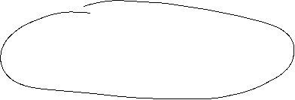
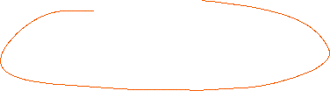
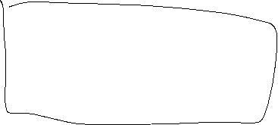

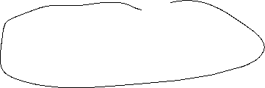


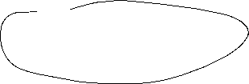



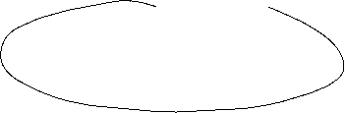


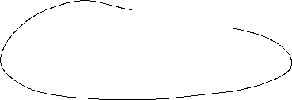
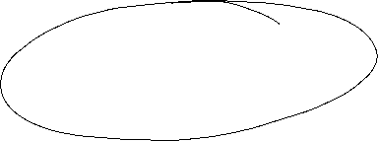
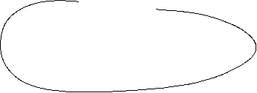

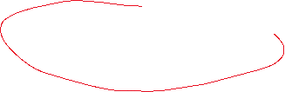


Magisches Viereck
Angemessenes stetiges
Wirtschaftswachstum
Außenwirtschaftliches
Gleichgewicht
Preisniveaustabilität
Hoher Beschäftigungsgrad

Slide 3

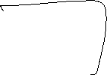

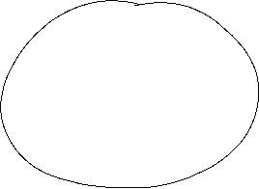



Weitere kodifizierte wirtschaftspolitische Ziele
Verteilungsziel: Gleichartige Lebensverhältnisse (Art. 72 Satz 2 GG)
Umweltschutz: Erhalt der natürlichen Lebensgrundlagen (Art. 20a GG)
Konsolidierungsziel: Schuldenbremse (Art. 109 Satz 3 GG)

Slide 4

Messgröße für das Wirtschaftswachstum und die Bewegung im
Konjunkturzyklus ist die Veränderung des realen Bruttoinlandsprodukts
im Zeitverlauf.
Der Konjunkturzyklus beschreibt dabei die Schwankung der
gesamtwirtschaftlichen Produktion um einen langfristigen Wachstumstrend.
Wirtschaftswachstum und Konjunkturzyklus

Slide 5

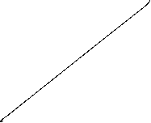
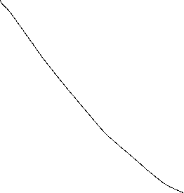


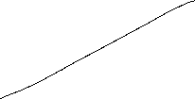
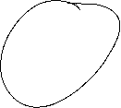


Allgemeiner Konjunkturzyklus
Reales BIP
Aufschwung
Boom
Abschwung
Krise
Zeit
Notes:
5

Slide 6
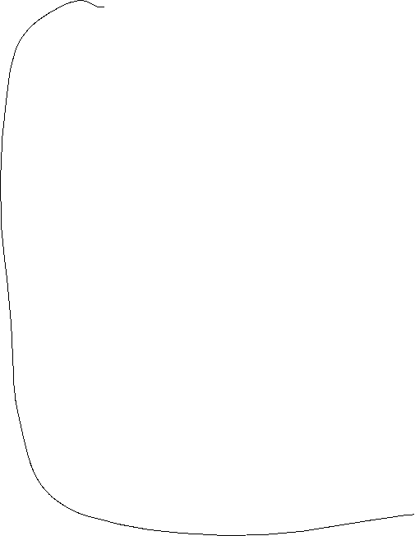

Konjunkturzyklen-Beschreibung
Aufschwung: Anstieg der Produktion; Auftragseingänge
höhere Auslastung der Produktionskapazitäten;
sinkende Arbeitslosigkeit; moderat steigende Preise
Boom: Voll- bzw. Überauslastung der Produktionskapazitäten;
Aufbau von Überstunden; steigende Löhne und
Preise; Anfang von Stagnation, da die Nachfrage nicht
mehr befriedigt werden kann
Abschwung: Rückgang der Produktion; rückläufige Auftragseingänge
steigende Arbeitslosigkeit; nachlassende Konsumnachfrage
Krise: Niedriges Niveau der Produktion und der
Auftragsbestände; hohe Arbeitslosigkeit
Notes:
6

Slide 7


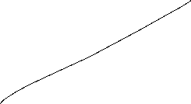



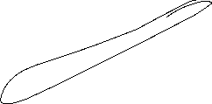

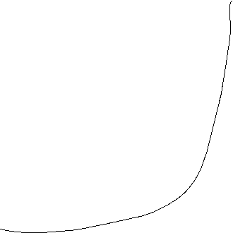
Stetiges und angemessenes Wachstum
Wirtschaftspolitisches Ziel ist es, die Schwankungen im Konjunkturzyklus auf ein angemessenes Maß zu begrenzen.
Dazu wird auf das Konzept des Produktionspotenzials zurückgegriffen:
Darunter versteht man die mögliche gesamtwirtschaftliche Produktion bei Vollauslastung der Kapazitäten.
Langfristig sollte es daher das Ziel sein, das Produktionspotenzial zu
erhöhen und nicht nur die reine BIP-Entwicklung. Denn die reine
BIP-Entwicklung kann die Produktionsmöglichkeiten eines Landes
stark über- oder unterzeichnen.
Allerdings handelt es sich bei dem Produktionspotenzial um ein
theoretisches Konzept, weshalb sich der tatsächliche Wert nur schwer ermitteln lässt.
Notes:
7

Slide 8
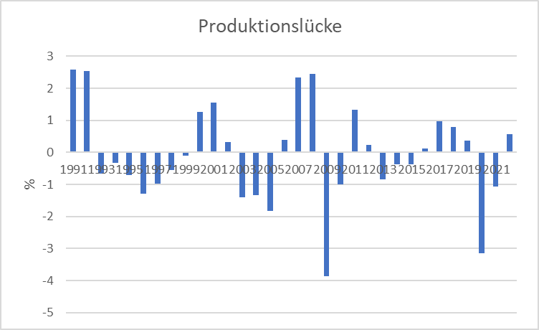
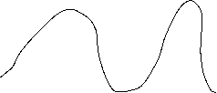




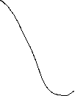
Relative Abweichung des BIP vom Produktionspotenzial (Deutschland)
Outputlücke = (BIP - Produktionspotenzial)/Produktionspotenzial
Quelle: IWF
Notes:
8

Slide 9
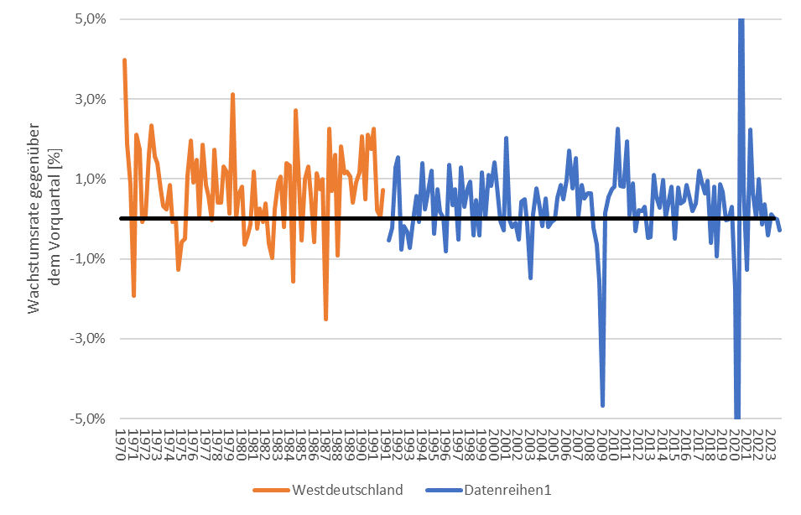

Konjunkturzyklus Deutschland in der langen Frist
Ordnen Sie den Pfeilen
wirtschaftsgeschichtliche
Ereignisse zu
5.
http://www.bernhardkoester.de/workingpaper/CDO.pdf
6.
https://www.jade-hs.de/fileadmin/fb_wirtschaft/4_Forschung-und-Praxis/Jahresband/2020/2020-12-7-Koester_Rieken.pdf
https://www.jade-hs.de/fileadmin/fb_wirtschaft/4_Forschung-und-Praxis/Jahresband/2021/2021-13-7Koester_Rieken_Ein_Jahr_Corona-Epidemie_in_Deutschland.pdf
7.
https://www.jade-hs.de/fileadmin/fb_wirtschaft/4_Forschung-und-Praxis/Jahresband/2022/2022-14-6_Koester_Die_Au%C3%9Fenhandelsverpflechtung_der_deutschen_Volkswirtschaft.pdf
7.?
3.
6.
1.
2.
4.
5.
Quelle: Destatis; Preis-, saison- und kalenderbereinigte Werte

Slide 10
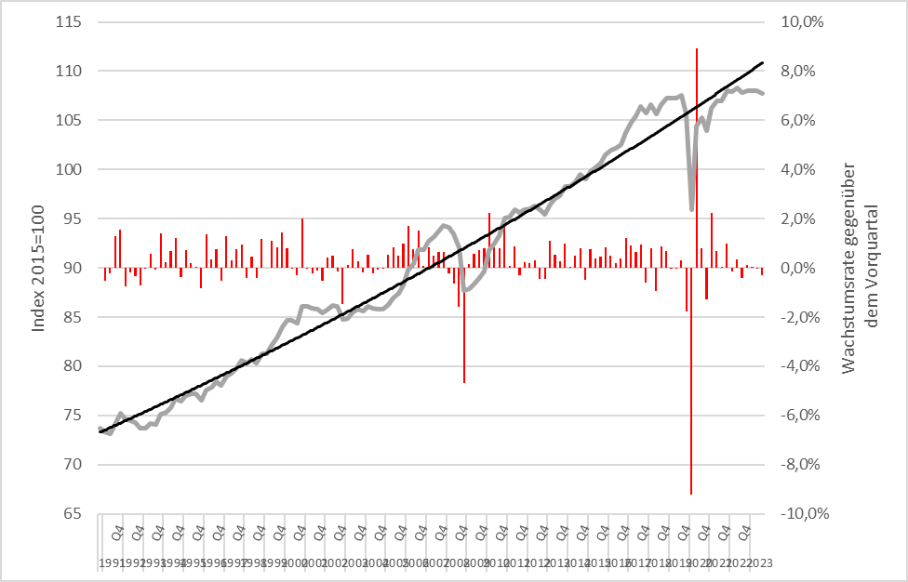
Reales Wirtschaftswachstum in Deutschland seit der Wiedervereinigung
HRI
https://www.handelsblatt.com/politik/research_institute/hri-prognose-der-deutschen-wirtschaft-steht-ein-jahr-mit-roten-zahlen-bevor/100014772.html
GD
https://gemeinschaftsdiagnose.de/wp-content/uploads/2024/03/IfW_Kiel_GD_1_2024_unredigiert_web.pdf
Quelle: Statistisches Bundesamt, HRI; Preis- saison- und kalenderbereinigte Werte,

Slide 11



Geldbegriff und Geldfunktionen
Eigenschaften von Gütern, die Geldcharakter haben können:
Knappheit
Teilbarkeit
Gleichwertigkeit
Haltbarkeit
Übertragbarkeit

Slide 12
Geldbegriff und Geldfunktionen
In der modernen Ökonomie wird als Geld bezeichnet, was
Geldfunktionen erfüllt:
Tauschmittel und Zahlungsmittel
Wertaufbewahrungsmittel
Bewertungsmaßstab und Recheneinheit

Slide 13




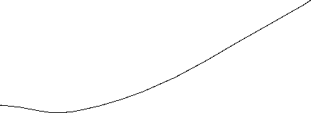

Tauschmittel und Zahlungsmittel
Geld vereinfacht Tauschvorgänge, indem Anbieter und
Nachfrager eines realen Gutes sich nicht physisch
treffen müssen
Die Transaktionskosten beim Tausch werden gesenkt
Geld vereinfacht eine arbeitsteilige Produktion

Slide 14

Wertaufbewahrungsmittel
Bei zeitlicher Differenz zwischen Ein- und Ausgaben
Verschiebung von Konsumplänen in die Zukunft
Geld konkurriert dabei mit anderen Vermögensarten (z. B. Aktien, Immobilien). Geld weist im Allgemeinen aber einen höheren Liquiditätsgrad auf

Slide 15



Bewertungsmaßstab und Recheneinheit
Standardisierung der Bewertung
Die relativen Preisverhältnisse drücken das Tauschverhältnis zwischen realen Gütern aus
Bildet die Grundlage der Wirtschaftsrechnung (z. B. VGR und Berechnung des Bruttoinlandsprodukts

Slide 16


Motive der Geldhaltung
Tauschmotiv
Das Tauschmotiv ist auf das häufige zeitliche und örtliche Auseinanderfallen von Einnahmen und Ausgaben in einer arbeitsteiligen Wirtschaft zurückzuführen
Vorsichtsmotiv
Das Vorsichtsmotiv ergibt sich aus der großen Unsicherheit, die üblicherweise über die zukünftige Wirtschaftsentwicklung herrscht
Spekulationsmotiv
Das Spekulationsmotiv folgt aus der Überlegung, dass die handelnden Akteure in der Wirtschaft umso mehr Geld halten werden, je geringer die Zinsen für festverzinsliche Wertpapiere ausfallen. Da bei niedrigen Zinsen die Kurse der entsprechenden Wertpapiere hoch sind, wird auf einen Kursverfall spekuliert. Geld zu halten bietet die Möglichkeit, Verluste zu vermeiden und bei besseren Preisen einzusteigen. Die sogenannten Opportunitätskosten der Geldhaltung, also die entgangene Rendite einer Wertpapieranlage, sind sehr niedrig oder sogar negativ.

Slide 17








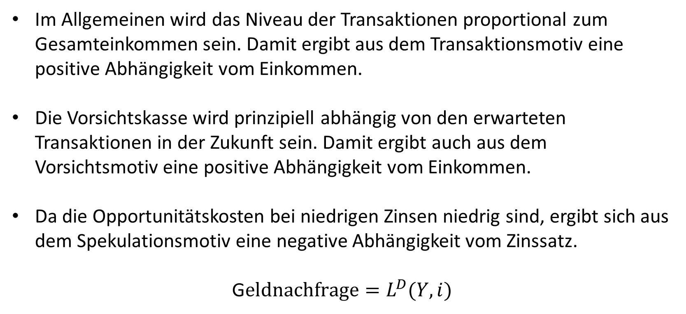

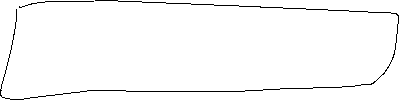
Geldnachfragefunktion
Im Allgemeinen wird das Niveau der Transaktionen proportional zum Gesamteinkommen sein. Damit ergibt aus dem Transaktionsmotiv eine positive Abhängigkeit vom Einkommen.
Die Vorsichtskasse wird prinzipiell abhängig von den erwarteten Transaktionen in der Zukunft sein. Damit ergibt auch aus dem Vorsichtsmotiv eine positive Abhängigkeit vom Einkommen.
Da die Opportunitätskosten bei niedrigen Zinsen niedrig sind, ergibt sich aus dem Spekulationsmotiv eine negative Abhängigkeit vom Zinssatz.
G$eldnachfrage=L^{D}(Y,i)$
+
-

Slide 18



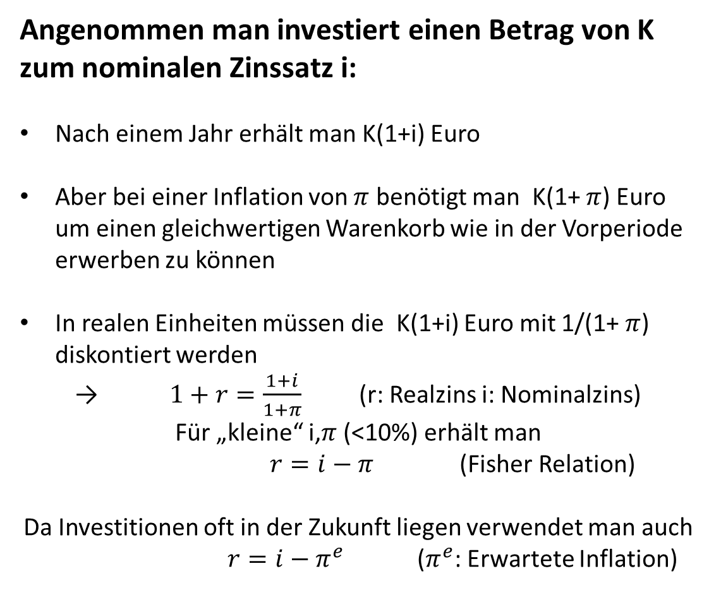

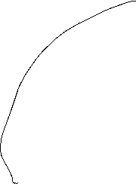
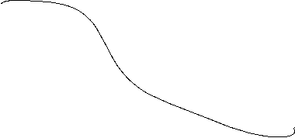





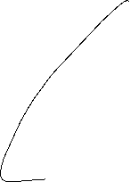

Zinsen und Inflation – Fisher Relation
Angenommen man investiert einen Betrag von K zum nominalen Zinssatz i:
Nach einem Jahr erhält man K(1+i) Euro
Aber bei einer Inflation von $π$ benötigt man K(1+ $π$) Euro um einen gleichwertigen Warenkorb wie in der Vorperiode erwerben zu können
In realen Einheiten müssen die K(1+i) Euro mit 1/(1+ $π$) diskontiert werden
→ $1+r=\frac{1+i}{1+π}$ (r: Realzins i: Nominalzins)
Für „kleine“ i,$π$ (<10%) erhält man
$r=i−π$ (Fisher Relation)
Da Investitionen oft in der Zukunft liegen verwendet man auch
$r=i−π^{e}$ ($π^{e}$: Erwartete Inflation)

Slide 19
Heutiger Geldbegriff
Im heutigen Weltwährungssystem von weitgehend flexiblen Wechselkursen existiert kein physischer Anker wie im Goldstandard (bis 1931) und dem System von Bretton Woods bzgl. US-Dollar (bis 1973)
Heutiges Geld basiert „nur“ auf dem Zahlungsversprechen der Notenbanken und damit allein auf dem Vertrauen in die Stabilität der Staaten → man spricht von „fiat money“

Slide 20
Geldmenenaggregate
MO : Bargeld (im Euroraum nicht definiert)
M1 : Bargeld + Sichtguthaben (täglich fällig)
M2 : Bargeld + Sichtguthaben + Spareinlagen (bis zu 3 Monate) +
kurzfristige Termineinlagen (bis zu 2 Jahre) +
M3 : Bargeld + Sichtguthaben +
kurzfristige Termin- und Spareinlagen +
kurzfristige Bankschuldverschreibungen (bis zu 2 Jahre) +
Geldmarktfondsanteile +
Repogeschäfte

Slide 21
Geldmengenaggregate im Euroraum
Feb. 2024
M3: 16,1 Bio. Euro
Quelle: ECB

Slide 22
Quantitätstheorie
(Geldmenge) x (Umlaufgeschwindigkeit)
=
(Preisniveau) x (Produktion)
→ Bei kurzfristig konstanter Umlaufgeschwindigkeit des Geldes und konstanter Produktion setzt sich ein Anstieg der Geldmenge in einen proportionalen Anstieg des Preisniveaus um.

Slide 23
Quantitätstheorie – Historie
Im Zuge des Zuflusses von Silber im 16. Jh. aus Südamerika nach Europa stellte man einen deutlichen Preisanstieg fest, aus dem der französische Philosoph Jean Bodin erstmals auf einen Zusammenhang ähnlich der Quantitätsgleichung schloss.
Der Bimetallismus (Deckung der Währung durch Gold und Silber) in Preußen des 18./19.Jh. war nicht zuletzt dem schnellen Aufholprozess in der Industriellen Revolution geschuldet und aufgrund des in diesem Zusammenhang stark steigenden Handelsvolumens verlangte die Wirtschaft nach mehr Zahlungsmitteln, die allein durch Gold nicht gedeckt werden konnten.
Die erste moderne Formulierung der Quantitätstheorie erfolgte durch Irving Fisher¹ (1911). Er argumentierte gegen die damals oft genannte These, dass mehr Inflation den Handel fördere. Vielmehr würden langfristige Faktoren, wie natürliche Ressourcen oder der technologische Stand die Wirtschaft beeinflussen und nicht die Preise oder die Nachfrage nach Geld.
Die heutige Formulierung geht auf Milton Friedmann² (1963) zurück, der gemäß des Zusammenhangs MV=PY konstatierte: „Inflation is always and everywhere a monetary phenomenon”.
1) Fisher, I. (1911) The Purchasing Power of Money, Publications of the American Statistical Association, Vol. 12, No. 96 (Dec., 1911), pp.818-829
2) Friedman, M. and Schwartz, A. (1963) A Monetary History of the United States, Princeton University Press

Slide 24
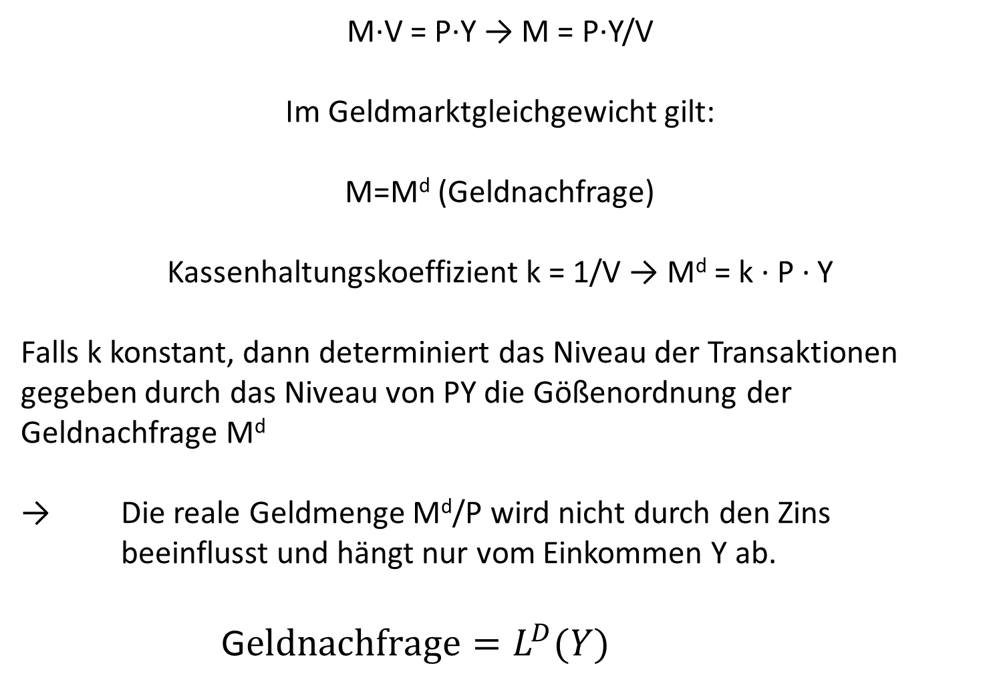
Quantitätstheorie und Geldnachfrage
M∙V = P∙Y → M = P∙Y/V
Im Geldmarktgleichgewicht gilt:
M=M^{d} (Geldnachfrage)
Kassenhaltungskoeffizient k = 1/V → M^{d} = k ∙ P ∙ Y
Falls k konstant, dann determiniert das Niveau der Transaktionen gegeben durch das Niveau von PY die Gößenordnung der Geldnachfrage M^{d}
→ Die reale Geldmenge M^{d}/P wird nicht durch den Zins beeinflusst und hängt nur vom Einkommen Y ab.
G$eldnachfrage=L^{D}(Y)$

Slide 25
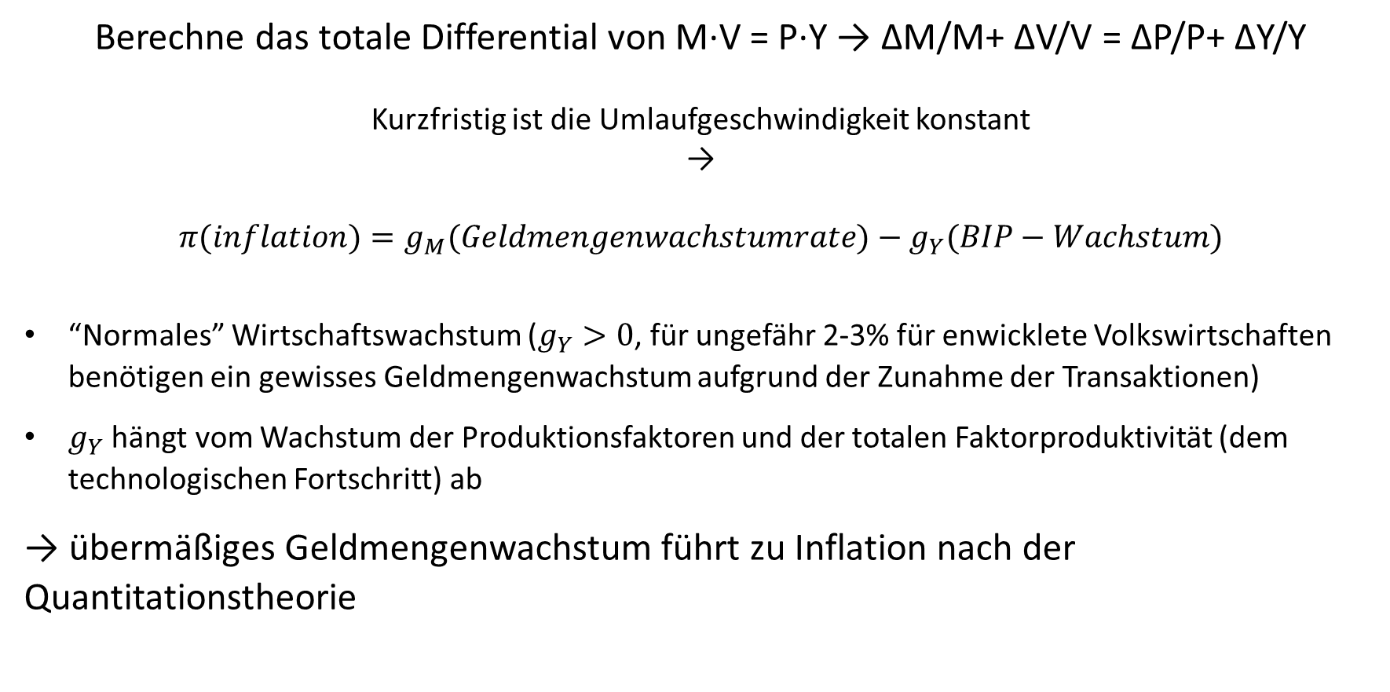
Geldmengenwachstum und Inflation
Berechne das totale Differential von M∙V = P∙Y → ΔM/M+ ΔV/V = ΔP/P+ ΔY/Y
Kurzfristig ist die Umlaufgeschwindigkeit konstant
→
$$π(inflation)=g_{M}(Geldmengenwachstumrate)−g_{Y}(BIP−Wachstum)$$
“Normales” Wirtschaftswachstum ($g_{Y}>0$, für ungefähr 2-3% für enwicklete Volkswirtschaften benötigen ein gewisses Geldmengenwachstum aufgrund der Zunahme der Transaktionen)
$g_{Y}$ hängt vom Wachstum der Produktionsfaktoren und der totalen Faktorproduktivität (dem technologischen Fortschritt) ab
→ übermäßiges Geldmengenwachstum führt zu Inflation nach der Quantitationstheorie
Machen wir in einer Übungsaufgabe

Slide 26
Klassische Dichotomy
Reale Variablen: gemessen in physisichen Einheiten – Mengen und relative Preise
  Menge des Outputs
  Reallöhne: Output pro Arbeitsstunde
  Realzinsen: Zukünftiger Output generiert durch heutiges Verleihen einer Einheit Output
Nominale Variablen: gemessen in Geld
  Nominallohn: Euro pro Stunde.
  Nominalzins: Zukunftige Euro generiert durch heutiges verleihen von 1 Euro
  Preisniveau: Menge an Euro, die zum Kauf eines repräsentativen Warenkorbs benötigt werden

Slide 27
Klassische Dichotomy
Klassische Dichotomy: theoretische Unabhängikeit von realen und nominalen Variablen.
Neutralität des Geldes: Veränderungen der Geldmenge haben keinen Effekt auf reale Variablen. In der realen Welt ist Geld zumindest langfristig neutral und damit nur ein Schleier.

Slide 28
Zentralbankbilanz und Geldschöpfung
  Das Zentralbankgeld stellt eine Verbindlichkeit gegenüber den
  Einlegern dar und erscheint auf der Passivseite der Notenbank
  Ein Änderung der Aktivseite, z. B. durch Währungsankauf oder
  zusätzliche Ausgabe von Refinanzierungskrediten erhöht damit
  auch die Geldbasis

Slide 29
Aktive Geldschöpfung durch Geschäftsbanken
  Die Geschäftsbanken erhalten auf der Passivseite Einlagen
  durch ihre Kunden.
  Diese Einlagen werden teilweise wieder ausgeliehen und
  erscheinen an anderer Stelle als neue Sichtguthaben.
  Durch diesen Prozess wird die sogenannte multiple
  Giralgeldschöpfung in Gang gesetzt.
  Da bei der Weitergabe der Einlagen die Banken dazu verpflichtet
  sind, einen gewissen Mindestreservesatz zurückzubehalten und
  zusätzlich den Einlegern jederzeit zu garantieren, ihre
  kurzfristigen Einlagen abheben zu können, werden Banken im
  Rahmen ihrer Liquiditätsvorsorge ihre Einlagen nicht komplett
  weiterreichen, sondern einen gewissen Reservesatz zurückbehalten.

Slide 30
Aktive Geldschöpfung
Geschäftsbank 1 hat Einlagen in Höhe von 1 Mio Euro. Sie hat
einen Reservesatz von 10% und gibt den Rest an Geschäftsbank 2
weiter.
1. Wie viel Einlagen erhält Geschäftsbank 2?
Geschäftsbank 2 hat ebenfalls einen Reservesatz von 10% und gibt den
Rest an Geschäftsbank 3 weiter, die wiederum einen Reservesatz von
10% hat.
2. Wie viel neue Einlagen entstehen, wenn dieser Prozess immer
weiter fortgeführt wird?

Slide 31
Aktive Geldschöpfung

Slide 32
Aktive Geldschöpfung durch die
Geschäftbanken (Geldmengenmultiplikator)
Geschäftsbank 1 (GB 1) hält Depositen D und hat einen Reservesatz r
→ GB 1 behält den Anteil r zurück, und vergibt
(1-r)D an neuen Krediten an GB 2
→ GB 2 mit Reservesatz r erhält (1-r)D an Einlagen und vergibt
(1-r)(1-r)D an neuen Krediten .
.
.
→ Gesamte Kreditvergabe:
[(1-r)+(1-r)²+(1-r)³+….]D=D/r
→ 1/r bezeichnet man als Geldmengenmultiplikator

Slide 33
Passive Geldschöpfung durch Geschäftsbanken
Kunden schichten ihre längerfristigen Einlagen bei ihrer Geschäftsbank in Sichteinlagen um
→ im Volumen ändern sich die Einlagen der Kunden bei der Geschäftsbank zwar nicht, aber die neu entstandenen Sichteinlagen werden jetzt der Geldmenge zugeordnet, während die längerfristigen Einlagen nicht als Geld bezeichnet werden, da sie nicht als Zahlungsmittel dienen.

